Slide 1
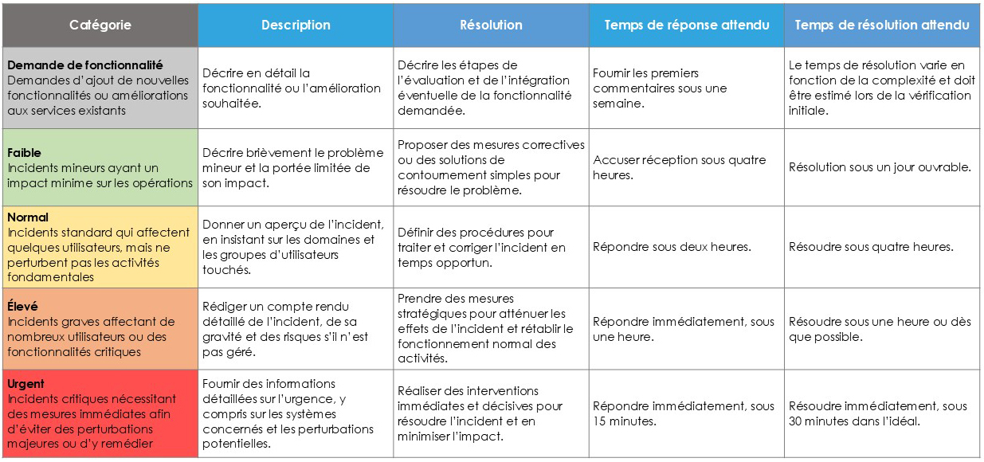
Modèle de matrice de remontée et gestion des incidents
Quand utiliser ce modèle : utilisez ce modèle pour gérer et faire remonter systématiquement les incidents en fonction de leur gravité, en garantissant des réponses opportunes et appropriées pour maintenir l’efficacité opérationnelle.
Caractéristiques notables du modèle : ce modèle comprend des colonnes Catégorie, Description, Résolution, Temps de réponse attendu et Temps de résolution attendu. La colonne Catégorie classe les niveaux de gravité de Demande de fonctionnalité à Urgent, fournissant des instructions claires pour la hiérarchisation et le traitement des incidents.

Slide 2
Matrice de remontée et gestion des incidents
Catégorie | Description | Résolution | Temps de réponse attendu | Temps de résolution attendu
Demande de fonctionnalité Demandes d’ajout de nouvelles fonctionnalités ou améliorations aux services existants | Décrire en détail la fonctionnalité ou l’amélioration souhaitée. | Décrire les étapes de l’évaluation et de l’intégration éventuelle de la fonctionnalité demandée. | Fournir les premiers commentaires sous une semaine. | Le temps de résolution varie en fonction de la complexité et doit être estimé lors de la vérification initiale.
Faible Incidents mineurs ayant un impact minime sur les opérations | Décrire brièvement le problème mineur et la portée limitée de son impact. | Proposer des mesures correctives ou des solutions de contournement simples pour résoudre le problème. | Accuser réception sous quatre heures. | Résolution sous un jour ouvrable.
Normal Incidents standard qui affectent quelques utilisateurs, mais ne perturbent pas les activités fondamentales | Donner un aperçu de l’incident, en insistant sur les domaines et les groupes d’utilisateurs touchés. | Définir des procédures pour traiter et corriger l’incident en temps opportun. | Répondre sous deux heures. | Résoudre sous quatre heures.
Élevé Incidents graves affectant de nombreux utilisateurs ou des fonctionnalités critiques | Rédiger un compte rendu détaillé de l’incident, de sa gravité et des risques s’il n’est pas géré. | Prendre des mesures stratégiques pour atténuer les effets de l’incident et rétablir le fonctionnement normal des activités. | Répondre immédiatement, sous une heure. | Résoudre sous une heure ou dès que possible.
Urgent Incidents critiques nécessitant des mesures immédiates afin d’éviter des perturbations majeures ou d’y remédier | Fournir des informations détaillées sur l’urgence, y compris sur les systèmes concernés et les perturbations potentielles. | Réaliser des interventions immédiates et décisives pour résoudre l’incident et en minimiser l’impact. | Répondre immédiatement, sous 15 minutes. | Résoudre immédiatement, sous 30 minutes dans l’idéal.

Slide 3
EXCLUSION DE RESPONSABILITÉ Tous les articles, modèles ou informations proposés par Smartsheet sur le site Web sont fournis à titre de référence uniquement. Bien que nous nous efforcions de maintenir l’information à jour et exacte, nous ne faisons aucune déclaration, ni n’offrons aucune garantie, de quelque nature que ce soit, expresse ou implicite, quant à l’exhaustivité, l’exactitude, la fiabilité, la pertinence ou la disponibilité du site Web, ou des informations, articles, modèles ou graphiques liés, contenus sur le site. Toute la confiance que vous accordez à ces informations relève de votre propre responsabilité, à vos propres risques.

